Slide 1
_{SOSIALISASI}
_{PENGABDIAN MASYARAKAT}
PM BOTTOM-UP & PM PEMULIHAN EKONOMI
_{TAHUN 2022}

Slide 2
LATAR BELAKANG
PANDUAN PROGRAM PENGABDIAN MASYARAKAT 2022
LATAR BELAKANG
Pengabdian Masyarakat merupakan kegiatan yang berorientasi pada pelayanan kepada masyarakat dengan menerapkan hasil kepakaran dalam bidang ilmu pengetahuan, teknologi dan seni oleh sivitas akademik ITB dalam menyelesaikan permasalahan masyarakat dan memajukan kesejahteraan bangsa.

Slide 3
SASARAN
PANDUAN PROGRAM PENGABDIAN MASYARAKAT 2022
Terwujudnya kegiatan Pengabdian Masyarakat di:
a) Lingkar 1: Lingkungan Kampus ITB, Bandung dan sekitarnya
b) Lingkar 2: Zona Provinsi Jawa Barat
c) Lingkar 3: Zona Pulau Jawa (di luar Jawa Barat)
d) Lingkar 4: Zona Luar Pulau Jawa
e) Lingkar 5: Zona Perbatasan atau Daerah Tertinggal, Terdepan dan Terluar (3T);
Terwujudnya kemitraan dengan dunia usaha, institusi pemerintah, perguruan tinggi dan masyarakat umum;
Meningkatnya budaya kepedulian terhadap masyarakat di kalangan sivitas akademik ITB.

Slide 4
PANDUAN PROGRAM PENGABDIAN MASYARAKAT 2021
RUANG LINGKUP PROGRAM
Penerapan karya cipta Pengabdian Masyarakat, yakni: penerapan sains, teknologi tepat guna dan penciptaan karya seni/desain/arsitektur/perencanaan wilayah binaan;
Peningkatan pengetahuan dan kapasitas masyarakat melalui publikasi dalam bentuk karya tulis dan/atau media visual yang dipublikasikan selain di jurnal ilmiah, misalnya modul pelatihan, buku tentang penerapan ipteks, opini/liputan media, serta video yang dimuat di media daring, media sosial, serta tulisan kuratorial pameran;
Kegiatan kepedulian sosial, pendampingan masyarakat melalui konsultansi, penjaminan mutu, perintisan dan peningkatan produktivitas kelompok usaha oleh masyarakat.

Slide 5
PRIORITAS MASALAH PENGABDIAN MASYARAKAT
PANDUAN PROGRAM PENGABDIAN MASYARAKAT 2022
Pemberdayaan Wilayah/Desa Binaan
Reaktivasi Ekonomi dalam Kerangka Adaptasi Kebiasaan Baru (AKB)
Mitigasi, Adaptasi dan Penanggulangan Bencana
Industri Kreatif dan Pariwisata

Slide 6
PENDANAAN
PANDUAN PROGRAM PENGABDIAN MASYARAKAT 2022
Setiap dosen dapat mengusulkan lebih dari satu proposal, walaupun beberapa proposal tersebut memenuhi kriteria, hanya satu proposal per dosen yang dapat dibiayai.
Satu dosen hanya dapat terlibat maksimum di 3 kegiatan untuk satu skema, yakni menjadi ketua di satu kegiatan, dan 2 anggota di kegiatan lainnya, atau menjadi anggota di 3 kegiatan yang berbeda.

Slide 7
PENDANAAN
PANDUAN PROGRAM PENGABDIAN MASYARAKAT 2021
LINGKAR | PAGU (Maks) | KETERANGAN
LINGKAR 1 Lingkungan Kampus ITB, Bandung dan sekitarnya | Rp.50jt/tahun | Dialokasikan maksimum Rp. 50.000.000,- (lima puluh juta rupiah) per proposal dan dilaksanakan secara Single Year.
LINGKAR 2 Provinsi Jawa Barat | Rp.50jt/tahun | Dialokasikan maksimum Rp. 50.000.000,- (lima puluh juta rupiah) per proposal dan dilaksanakan secara Single Year.
LINGKAR 3 Zona Pulau Jawa (di luar Jawa Barat) | Rp.100jt/tahun | Dialokasikan maksimum Rp. 100.000.000,-/tahun (Seratus juta rupiah) dan dapat dilaksanakan secara Multiyear dengan mengevaluasi capaian kegiatan tahun sebelumnya (maksimal 2 tahun).
LINGKAR 4 Zona Luar Pulau Jawa | Rp.100jt/tahun* | Dialokasikan maksimum Rp. 100.000.000,-/tahun (Seratus juta rupiah) dan dapat dilaksanakan secara Multiyear, dengan mengevaluasi capaian kegiatan tahun sebelumnya (maksimal 2 tahun). * bagi lokasi tertentu di Lingkar 4 Zona Luar Pulau Jawa yang teridentifikasi sebagai daerah tertinggal, lokasi terluar, medan yang sulit, termasuk kompleksitas substansi kegiatan pada PM Bottom-Up dan PM Pemulihan Ekonomi layak ditingkatkan hingga maksimum Rp. 150.000.000,-
LINGKAR 5 Zona Perbatasan atau Daerah Tertinggal, Terdepan dan Terluar (3T) | Rp.150jt/tahun | Dialokasikan maksimum Rp. 150.000.000,-/tahun (Seratus lima puluh juta rupiah) dan dapat dilaksanakan secara Multiyear (dengan mengevaluasi capaian kegiatan tahun sebelumnya (maksimal 2 tahun)).

Slide 8
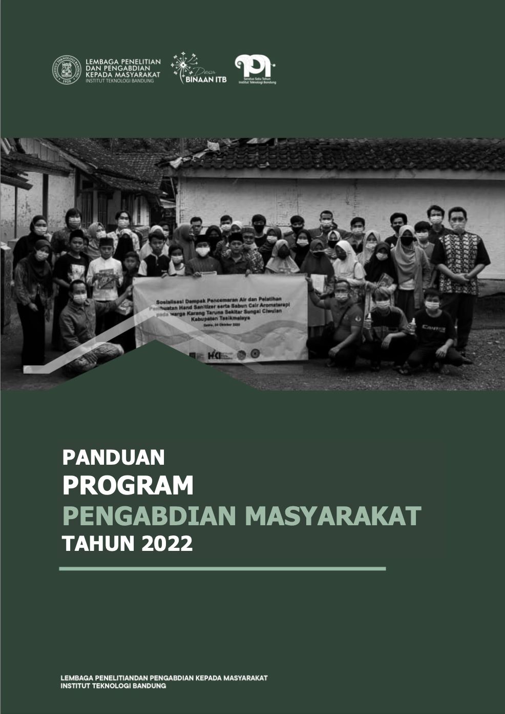
HASIL LUARAN (OUTPUT) & JENIS LUARAN
PANDUAN PROGRAM PENGABDIAN MASYARAKAT 2022
Hasil Luaran PM Bottom-Up & PM Pemulihan Ekonomi
Selain mengacu pada Indikator Kinerja Utama (IKU), dalam rangka meningkatkan rekognisi dari kegiatan Pengabdian Masyarakat maka pada akhir masa kegiatan (termasuk setiap tahun dari kegiatan multitahun) pelaksana WAJIB melaporkan Hasil Luaran (Output) melalui MyPPM:
Menyertakan link hasil publikasi/publisitas kegiatan berupa liputan di media massa cetak atau on-line.
Menyertakan link Video Journal/Laporan Video yang diunggah ke sosial media Youtube LPPM ITB dan juga website F/S atau P/PP.

Slide 9
HASIL LUARAN (OUTPUT) & JENIS LUARAN
PANDUAN PROGRAM PENGABDIAN MASYARAKAT 2022
Jenis Luaran PM Bottom-Up dan PM Pemulihan Ekonomi
Produk Teknologi Tepat Guna (TTG) dan karya seni/desain/arsitektur/perencanaan wilayah untuk pemberdayaan masyarakat, misalnya:
Desain produk untuk pemberdayaan masyarakat di wilayah binaan;
Penerapan model bisnis, model kebijakan dan tata kelola pengembangan infrastruktur wilayah binaan;
Karya seni untuk peningkatan produktivitas dan penguatan identitas budaya masyarakat.
Hak Kekayaan Intelektual (HKI)
Penerapan karya tulis Pengabdian Masyarakat, misalnya:
Jurnal pengabdian masyarakat;
Modul pelatihan dan penyuluhan sebagai hasil dari kegiatan kepedulian sosial dan pendampingan;
Buku Pengabdian Masyarakat tentang cara menerapkan ipteks bagi masyarakat;
Buku ajar untuk peserta didik dalam rangka pemberdayaan masyarakat;
Buku katalog yang merupakan hasil kegiatan kuratorial suatu pameran seni dan desain.
Artikel pada media massa cetak atau daring
Pelaksanaan kegiatan pengabdian masyarakat, misalnya:
Desain produk untuk pemberdayaan masyarakat di wilayah binaan;
Penerapan model bisnis, model kebijakan dan tata kelola pengembangan infrastruktur wilayah binaan;
Karya seni untuk peningkatan produktivitas dan penguatan identitas budaya masyarakat.
Hak Kekayaan Intelektual (HKI)

Slide 10
DAMPAK (OUTCOME)
PANDUAN PROGRAM PENGABDIAN MASYARAKAT 2022
Terbentuknya masyarakat di wilayah atau kawasan desa binaan yang diindikasikan dengan meningkatnya kualitas hidup dan apresiasi masyarakat terhadap dunia perguruan tinggi terutama ITB serta terjalinnya hubungan harmonis antara dunia perguruan tinggi dan masyarakat.

Slide 11
SRATEGI
PANDUAN PROGRAM PENGABDIAN MASYARAKAT 2022
Strategi dalam merancang dan mengimplementasikan program:
Responsif terhadap kebutuhan masyarakat (individual dan/atau institusi) dalam hal sains, teknologi dan seni;
Bekerjasama secara aktif dan berkelanjutan dengan para pemangku kepentingan dalam pemberdayaan masyarakat, yakni: pemerintah, kelompok usaha dan industri, organisasi masyarakat, perguruan tinggi lain, dan masyarakat di wilayah binaan;
Merintis usaha mandiri berlandaskan prinsip knowledge-based economy;
Sejalan dengan kebijakan Merdeka Belajar-Kampus Merdeka (MBKM), Kegiatan PM WAJIB melibatkan sekurang-kurangnya 1 mahasiswa terdaftar sebagai peserta MBKM dan di informasikan kepada Kaprodi serta didaftarkan sebagai mahasiswa MBKM setelah kegiatan berakhir.

Slide 12
WAKTU PELAKSANAAN
PANDUAN PROGRAM PENGABDIAN MASYARAKAT 2022
No | Kegiatan | Waktu
1 | Call for Proposal | Jumat, 17 Desember 2021
2 | Pemasukan proposal | 20 Desember 2021 – 7 Januari 2022
3 | Persetujuan Proposal oleh Dekan dan Kepala P / PP | 20 Desember 2021 – 10 januari 2022
4 | Evaluasi proposal | 10 – 21 Januari 2022
5 | Penentuan pemenang proposal | 26 Januari 2022
6 | Pelaksanaan | 2 Februari – 23 November 2022
7 | Monitoring kegiatan | 1 Juli - 30 September 2022
8 | Laporan Kemajuan 70% | 31 Agustus 2022
9 | Laporan Akhir | 24 - 30 November 2022

Slide 13
PEDOMAN PENULISAN PROPOSAL
PANDUAN PROGRAM PENGABDIAN MASYARAKAT 2022
FORMAT PROPOSAL
Proposal disimpan dalam format PDF dan diunggah melalui situs MyPPM di https://english.lppm.itb.ac.id
Pendahuluan
Latar belakang kegiatan (1 lembar)
Tujuan dan target kegiatan
Pendekatan / Cara Pemecahan Masalah
Rencana Kegiatan dan Jadwal Kegiatan (Bila Multiyear, isi hingga tahun ke-2)
b. Pengusul melengkapi informasi lainnya dengan mengisi secara online melalui MyPPM.

Slide 14
PANDUAN PROGRAM PENGABDIAN MASYARAKAT 2022
TERIMA KASIH

